Slide 1
UML的图
UML图是描述UML视图内容的图形。
UML有13种不同的图。
通过不同图的相互结合，提供被建模系统的所有视图。
13种UML图
用例图、类图、对象图、状态机图、活动图、顺序图、通信图、构件图、部署图、包图、交互概览图、时间图、组合结构图

Slide 2
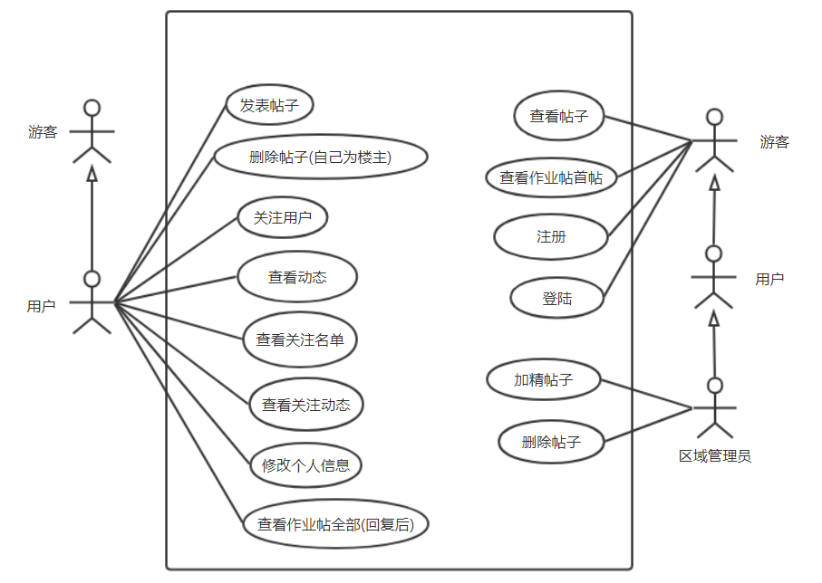
1.UML用例图
用例图是从用户角度描述系统功能，并指出各功能的操作者。用例图是UML中最简单也是最复杂的一种图。
简单是因为它采用了面向对象的思想，基于用户角度来描述系统，绘制非常容易，图形表示直观且容易理解。
复杂是因为用例图往往不容易控制，要么过于复杂，要么过于简单。

Slide 3
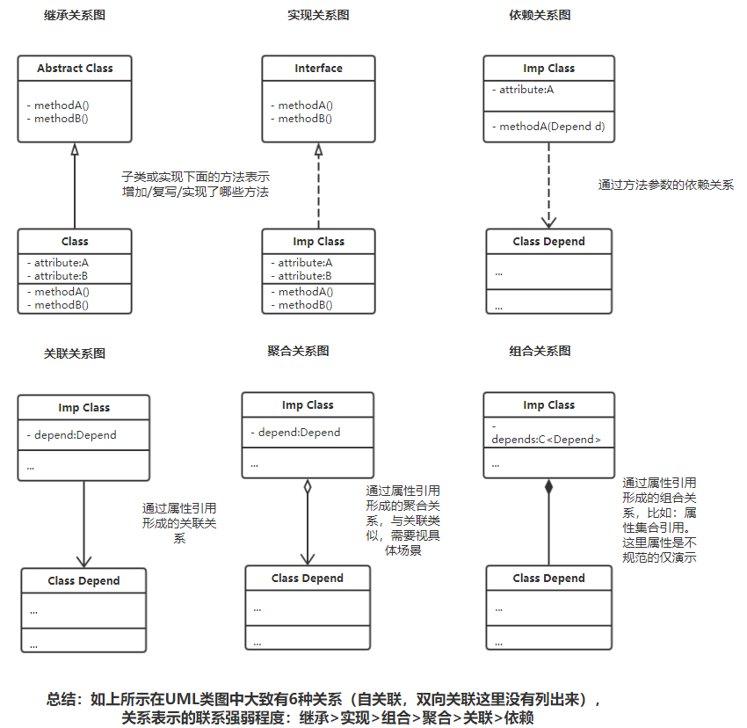
2.UML类图
类图是UML面向对象中最常用的一种图，类图可以帮助人们更直观的了解一个系统的体系结构。
通过关系和类表示的类图，可以图形化地描述一个系统的设计部分。

Slide 4
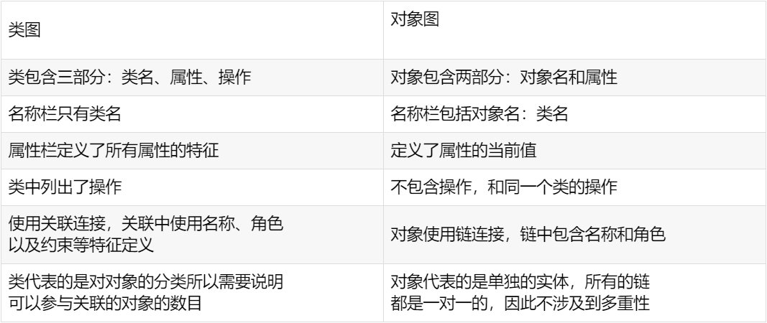
3.UML对象图
UML对象图是类图的实例，几乎使用与类图完全相同的标识。
一个对象图是类图的一个实例。
由于对象存在生命周期，因此对象图只能在系统某一时间段存在。
以下为两种图的对比：

Slide 5
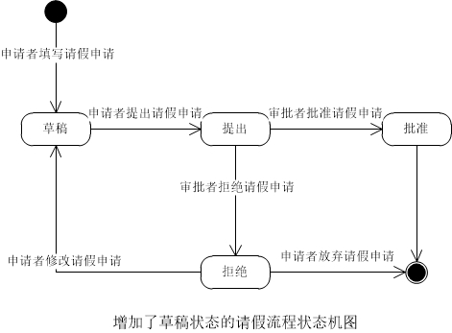
4.状态机图
描述一个实体基于事件反应的动态行为，显示了该实体是如何根据当前所处的状态对不同的事件做出反应的。

Slide 6
5.活动图
活动图由一些活动组成，图中同时包括了对这些活动的说明。当一个活动执行完毕之后，将沿着控制转移箭头转向下一个活动。活动图中还可以方便地描述控制转移的条件以及并行执行等要求。

Slide 7
6.顺序图
顺序图描述了对象之间动态的交互关系，主要体现在对象之间进行消息传递的时间顺序。
顺序图由一组对象构成，每个对象分别带有一条竖线，称作对象的生命线，它代表时间轴，时间沿竖线向下延伸。

Slide 8
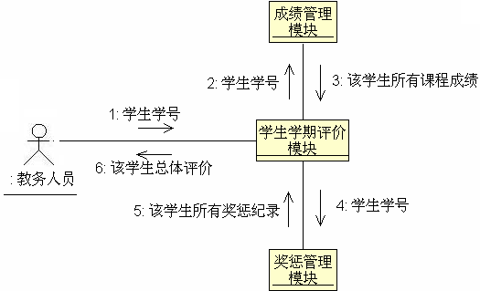
7.通信图
通信图用于显示组件及其交互关系的空间组织结构，它并不侧重于交互的顺序。
通信图主要用于描绘对象之间消息的移动情况来反映具体的方案。

Slide 9
8.构件图
构件图，也称为组件图。
构件图描述代码部件的物理结构及各部件之间的依赖关系。
构件图有助于分析和理解部件之间的相互影响程度。

Slide 10
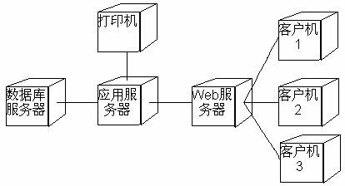
9.部署图
部署图，也称为配置图。
配置图用于描述系统中硬件和软件的物理配置情况和系统体系结构。

Slide 11
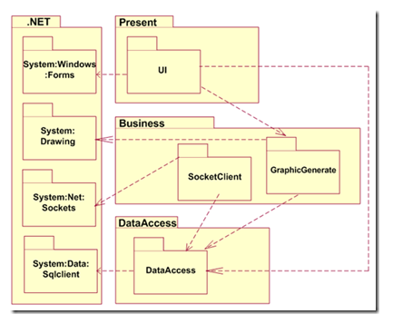
10.包图
包图展现模型要素的基本组织单元，以及这些组织单元之间的依赖关系，包括引用关系（PackageImport）和扩展关系（PackageMerge）。在通用的建模工具中，一般可以用类图描述包图中的逻辑内容。

Slide 12
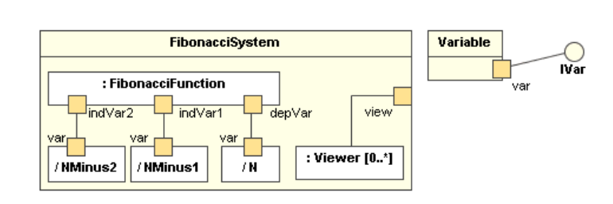
11.组合结构图
组合结构图描述系统中的某一部分（即“组合结构”）的内部内容，包括该部分与系统其他部分的交互点，这种图能够展示该部分内容“内部”参与者的配置情况。
组织结构图中引入了一些重要的概念。例如，“端口”（Port），“端口”将组合结构与外部环境隔离，实现了双向的封装，既涵盖了该组合结构所提供的行为（ProvidedInterface），同时也指出了该组合结构所需要的服务（RequiredInterface）；又如“协议”（Protocol），基于UML中的“协作”(Collabration)的概念，展示那些可复用的交互序列，其实质目的是描述那些可以在不同上下文环境中复用的协作模式。“协议”中所反映的任务由具体的“端口”承担。

Slide 13
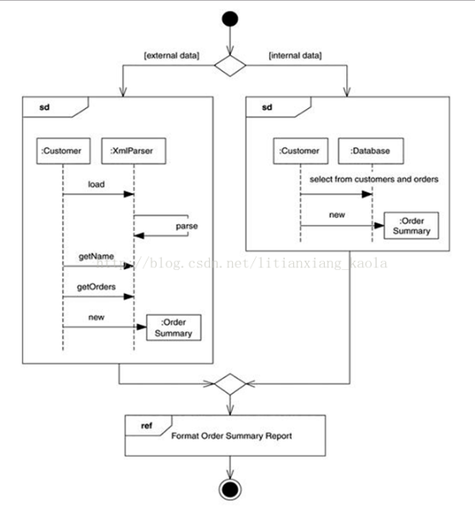
12.交互概览图
交互概览图是交互图与活动图的混合物，可以把交互概览图理解为细化的活动图，在其中的活动都通过一些小型的顺序图来表示；也可以将其理解为利用标明控制流的活动图分解过的顺序图。
大多数交互概览图标注与活动图一样。例如：起始，结束，判断，合并，分叉和结合节点是完全相同。并且，交互概览图介绍了两种新的元素：交互发生和交互元素。

Slide 14
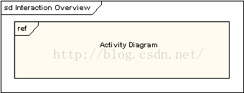
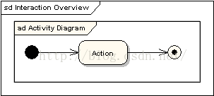
交互发生 交互发生引用现有的交互图。显示为一个引用框，左上角显示 "ref" 。被引用的图名显示在框的中央。
交互元素 交互元素与交互发生相似之处在于都是在一个矩形框中显示一个现有的交互图。不同之处在内部显示参考图的内容不同。

Slide 15
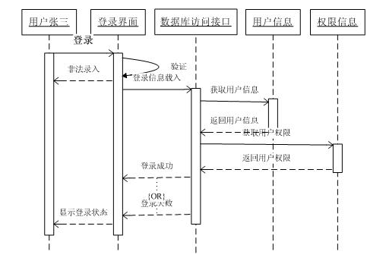
13.时间图
时间图是一种可选的交互图，展示交互过程中的真实时间信息，具体描述对象状态变化的时间点以及维持特定状态的时间段。

